Slide 1
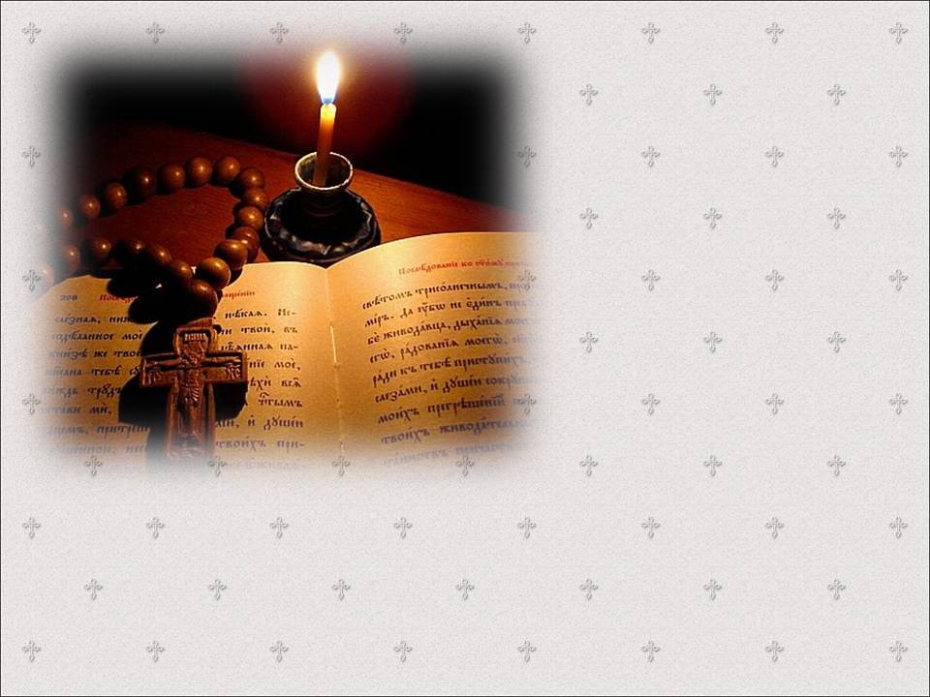
КРЕСТ
и
крестное знамение

Slide 2
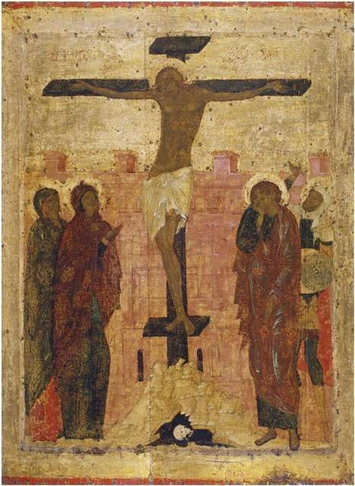
Крест — это знак Господа нашего Иисуса Христа, Который пришел на землю пострадать за людей и был распят на кресте, чтобы спасти нас от грехов и смерти.

Slide 3
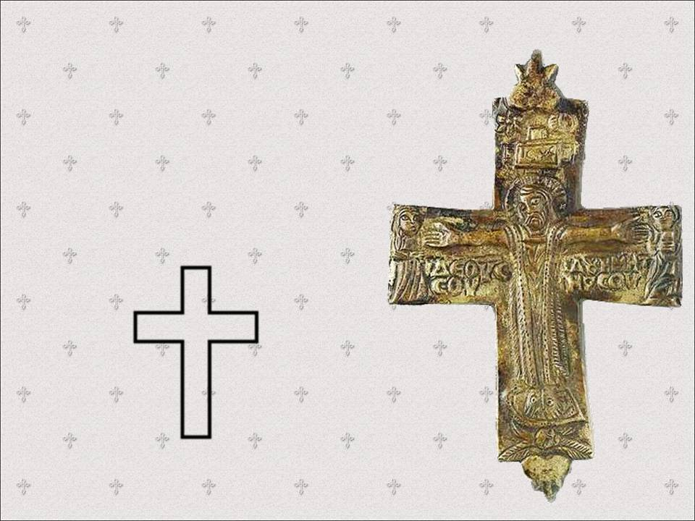
Изображение креста состоит из двух перекладин, одной вертикальной и одной горизонтальной. Такой крест называется четырехконечным.

Slide 4

Если крест изображен с небольшой перекладиной наверху, обыкновенно с надписью И. Н. Ц. И. (Иисус Назорей Царь Иудейский), он называется шестиконечным.

Slide 5
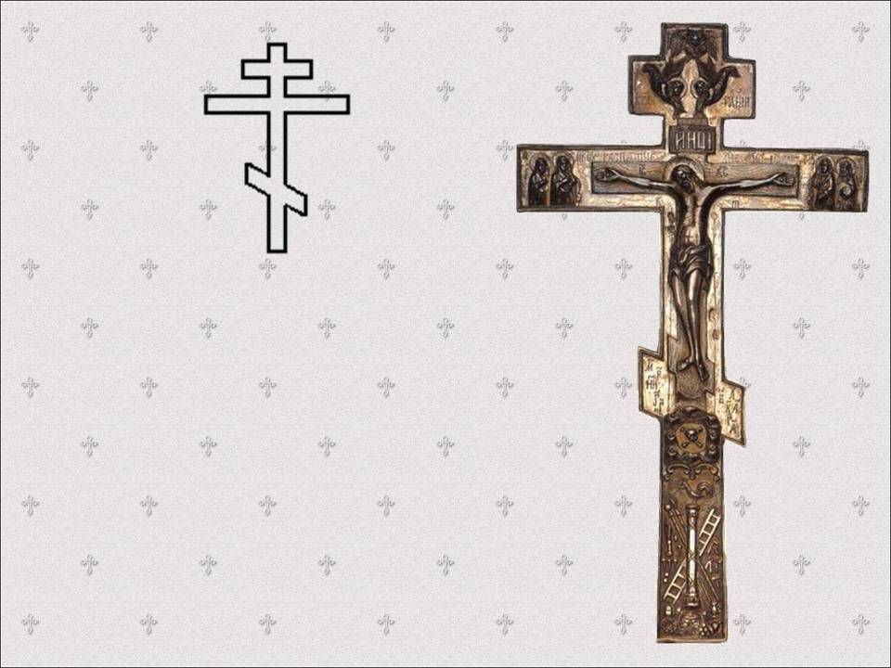
У русских православных христиан крест очень часто имеет внизу и вторую небольшую, вкось поставленную, перекладину. Она изображает подножие, к которому были прибиты ноги Спасителя.

Slide 6
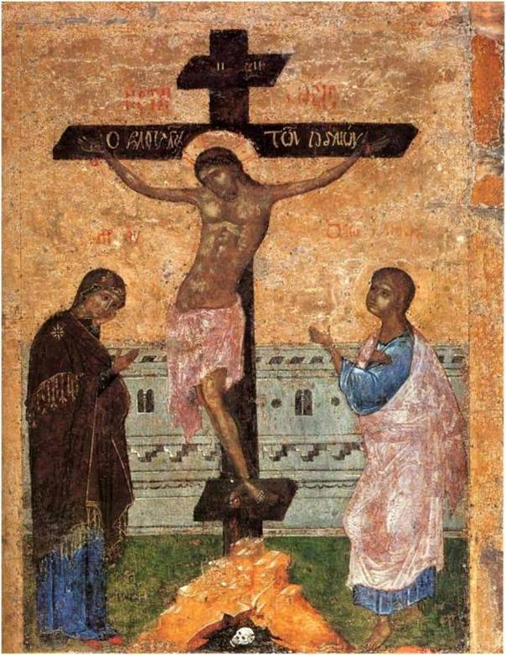
Как правило, только такой крест, называемый восьмиконечным, изображается на православных иконах.

Slide 7
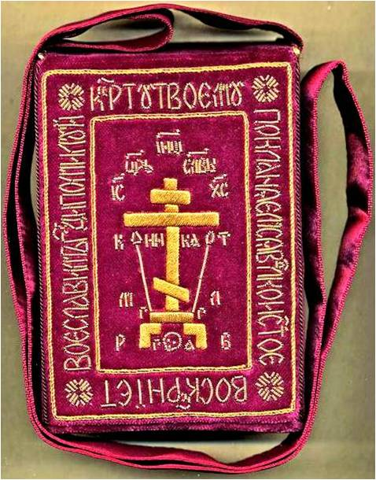
Люди ставят или свои буквы, или какой-нибудь знак на вещи, которые они хотят отметить. Когда хотят показать, что вещь посвящена Спасителю, ее отмечают крестом.

Slide 8
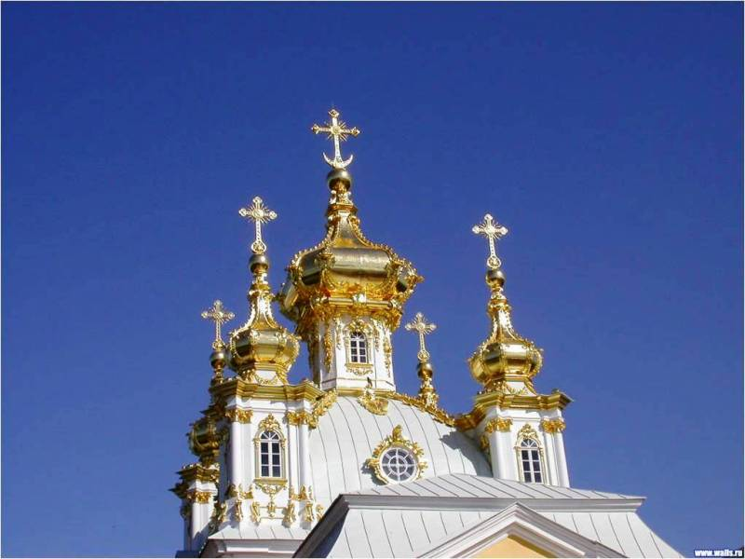
Крест ставится на церкви,

Slide 9
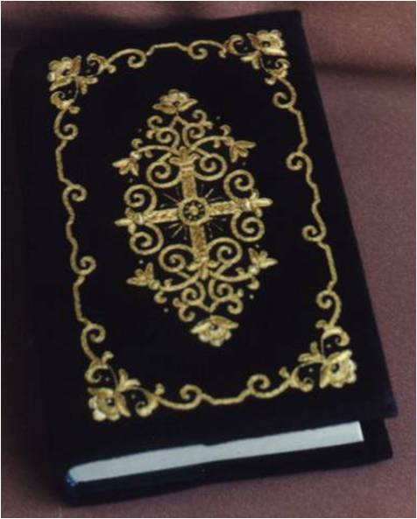
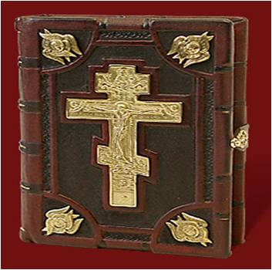
на Евангелии,

Slide 10
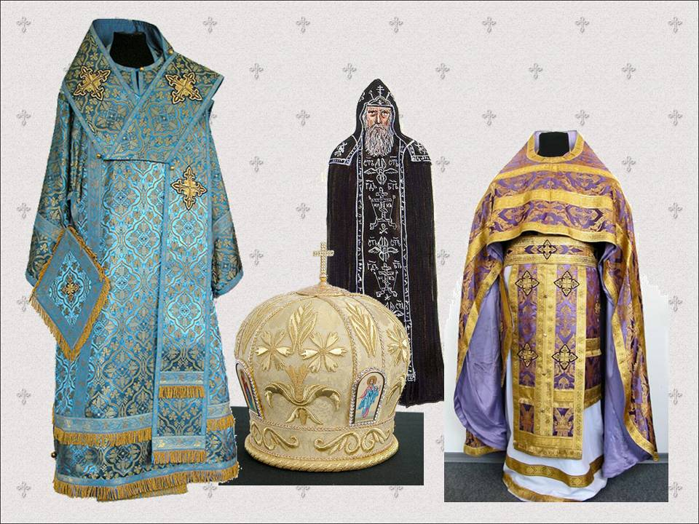
на церковных одеждах священника;

Slide 11
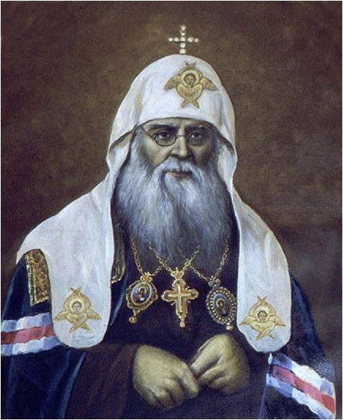
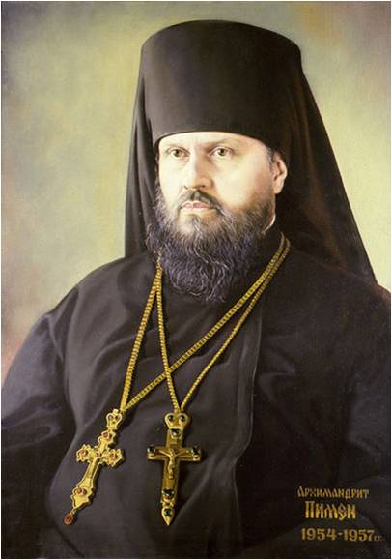
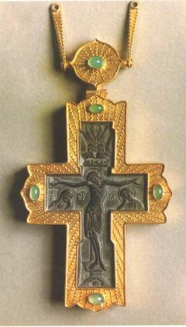
крест носит на груди и сам священник.

Slide 12
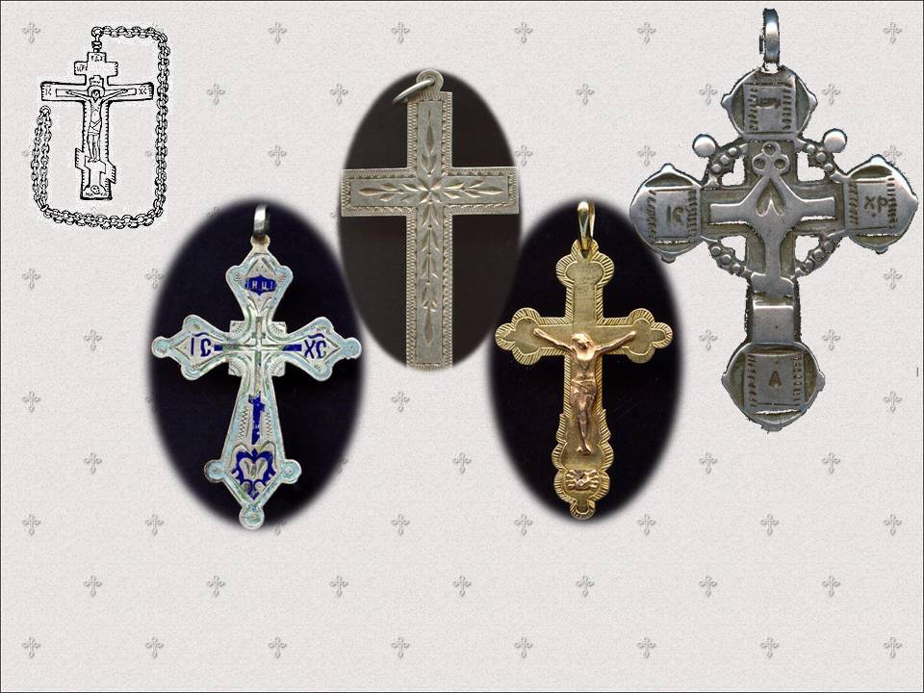
Все христиане носят свой крестильный крест, потому что все они посвящены Богу.

Slide 13
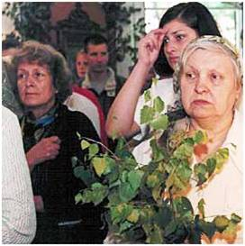
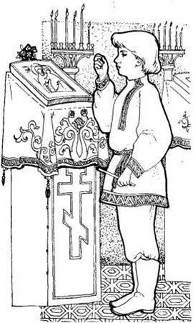
Кроме этого, мы в некоторых случаях жизни особо изображаем на себе крест, снова посвящаем себя Богу: мы крестимся.

Slide 14
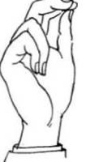
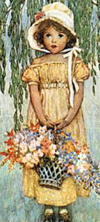
Для этого мы складываем три первые пальца правой руки вместе, а два остальные пригибаем вниз, к ладони, и три сложенные пальца кладем на лоб, на грудь, на правое и на левое плечо.

Slide 15
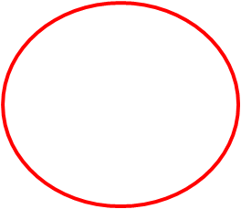
Три соединенные пальца показывают, что мы верим в то что Бог есть Троица, т. е. что есть Бог Отец, Бог Сын и Бог Дух Святой, что это не одно лицо, а Три Лица, и что это не три бога, а Один Бог.

Slide 16
Два пальца, пригнутые вниз, показывают, что мы верим, что наш Спаситель Иисус Христос есть одновременно и Настоящий Бог и настоящий человек, Богочеловек.

Slide 17
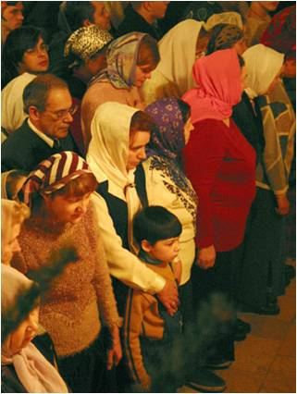
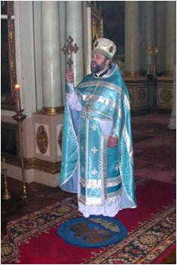
Изображая на себе крест, мы показываем, что хотим принадлежать Спасителю и Ему служить.

Slide 18
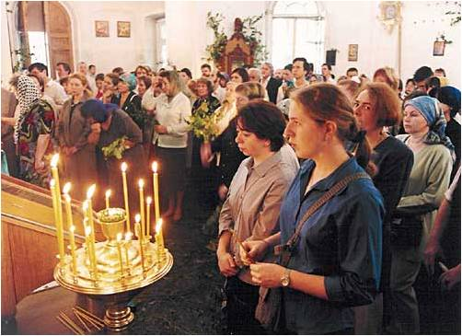
Чтобы это было еще яснее, мы (если в это время не читаем другой молитвы) мысленно говорим: Во имя Отца и Сына и Святого Духа. Аминь, т. е. мы хотим жить и действовать не для себя, а для Господа Бога.

Slide 19
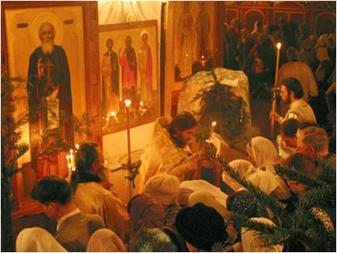
Перекрестившись, следует немного наклонить голову. Этим мы выражаем наше почитание Господа Бога.

Slide 20
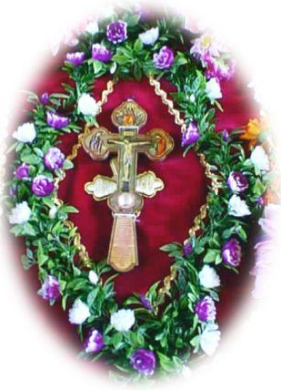
Если мы со вниманием и искренним желанием творим крестное знаменье (перекрестимся), то оно дает нам великую силу делать добро
и отгоняет зло.

Slide 21
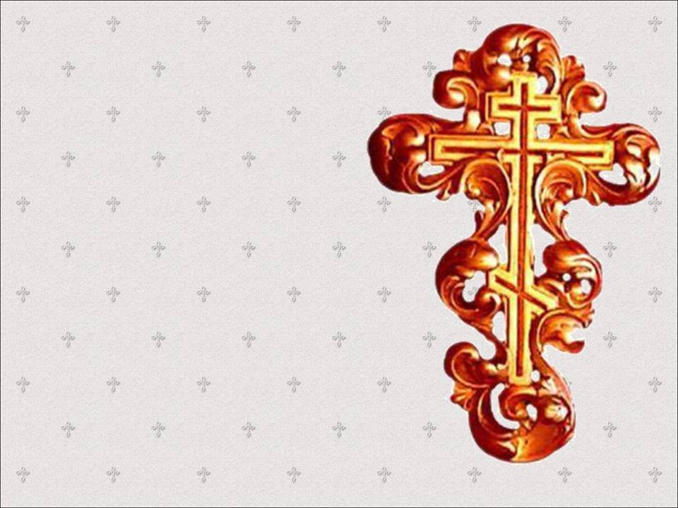
Поэтому креститься нужно во всех важных случаях жизни: в опасности, в горе, в радости и при начале всякого дела, особенно же на молитве и при приближении к чему-либо святому (входя в церковь, прикладываясь к иконе и т. п.).

Slide 22
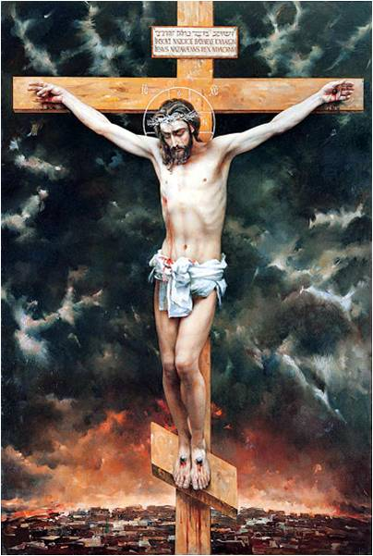
Молясь, нужно креститься в конце каждой молитвы.

Slide 23

Огради мя, Господи, силою Честнаго и Животворящего Твоего Креста, и сохрани мя
от всякаго зла.

